Slide 1
Муниципальное бюджетное дошкольное
образовательное учреждение города Иркутска детский сад №15
Мастер класс
«Гроздья рябины» (в технике квиллинг)
Подготовила воспитатель
I квалификационной категории
Полухина Алла Федоровна

Slide 2
Квиллинг (англ. quilling; от quill «птичье перо»), также известен как бумагокручение — искусство изготовления плоских или объёмных композиций из скрученных в спиральки длинных и узких полосок бумаги.

Slide 3
Нам потребуется
клей пва или клей-карандаш, ножницы, зубочистка для скручивания или инструмент для квиллинга
цветные полоски для квиллинга(зеленая, оранжевая, красная, коричневая).
клеевые стразы
цветной картон
рамка для картины

Slide 4
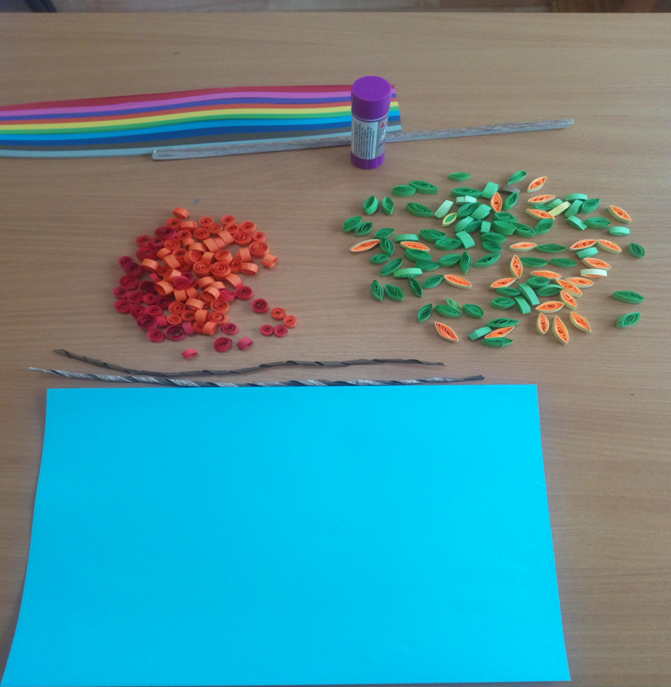
Алгоритм выполнения работы
1.Скрутите из красных и оранжевых полос 35-40 роллов.
Это ягодки рябинки.
2. *Скрутите из зеленых полос 35 свободных роллов и сожмите
противоположные стороны (форма глаза)
*и 25 двухцветных роллов оранжево-зеленого цвета
( используйте зеленые полоски и оранжевые полоски
Разного цвета в одном ролле, склеивая их концами, в одну полоску). Это листочки.
3.*Берем полоску коричневого цвета, начинаем её скручивать это основная ветка рябины,
*к ней приклеиваем 6 скрученных веточек по 6см на них приклеиваем листочки.
*4 полоски коричневого цвета сгибаем пополам и приклеиваем под основной веткой это веточки, на которые будут крепиться ягодки рябинки.

Slide 5
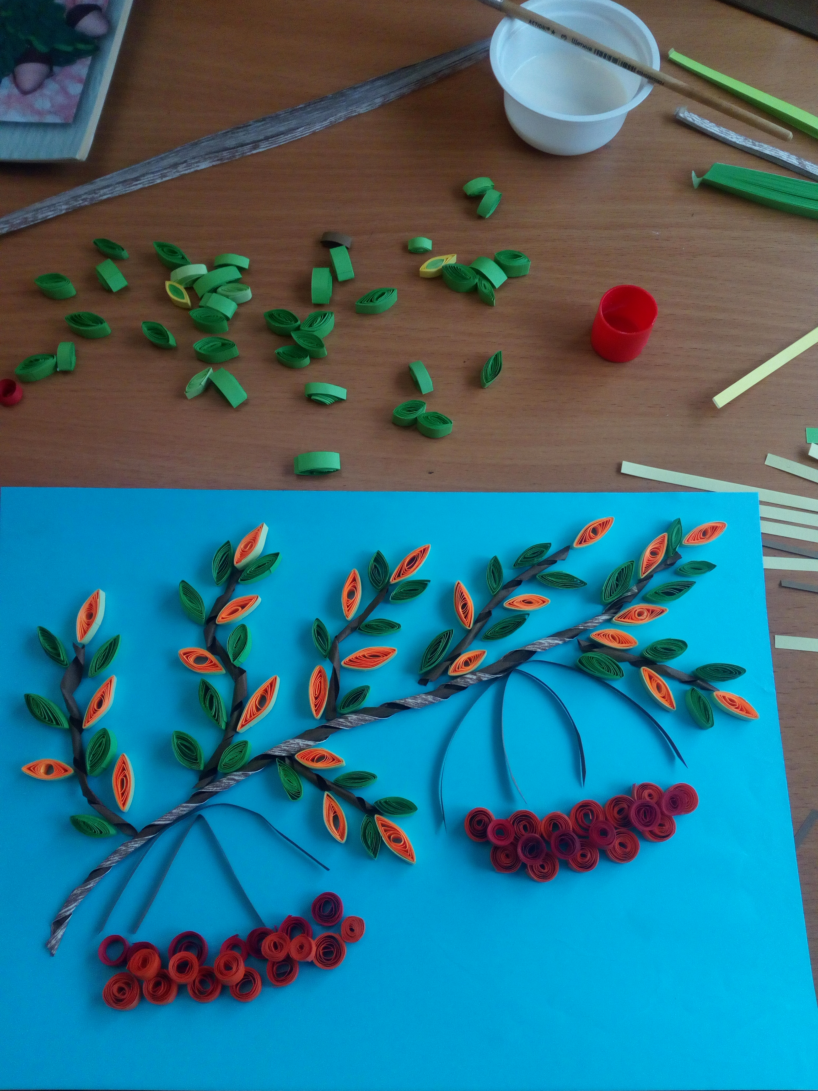
Все готово для сборки. Приклеиваем ягодки к веточке. Получилась гроздь рябины. К скрученной веточке приклеиваем листочки 9-10шт - получился лист рябины.

Slide 6
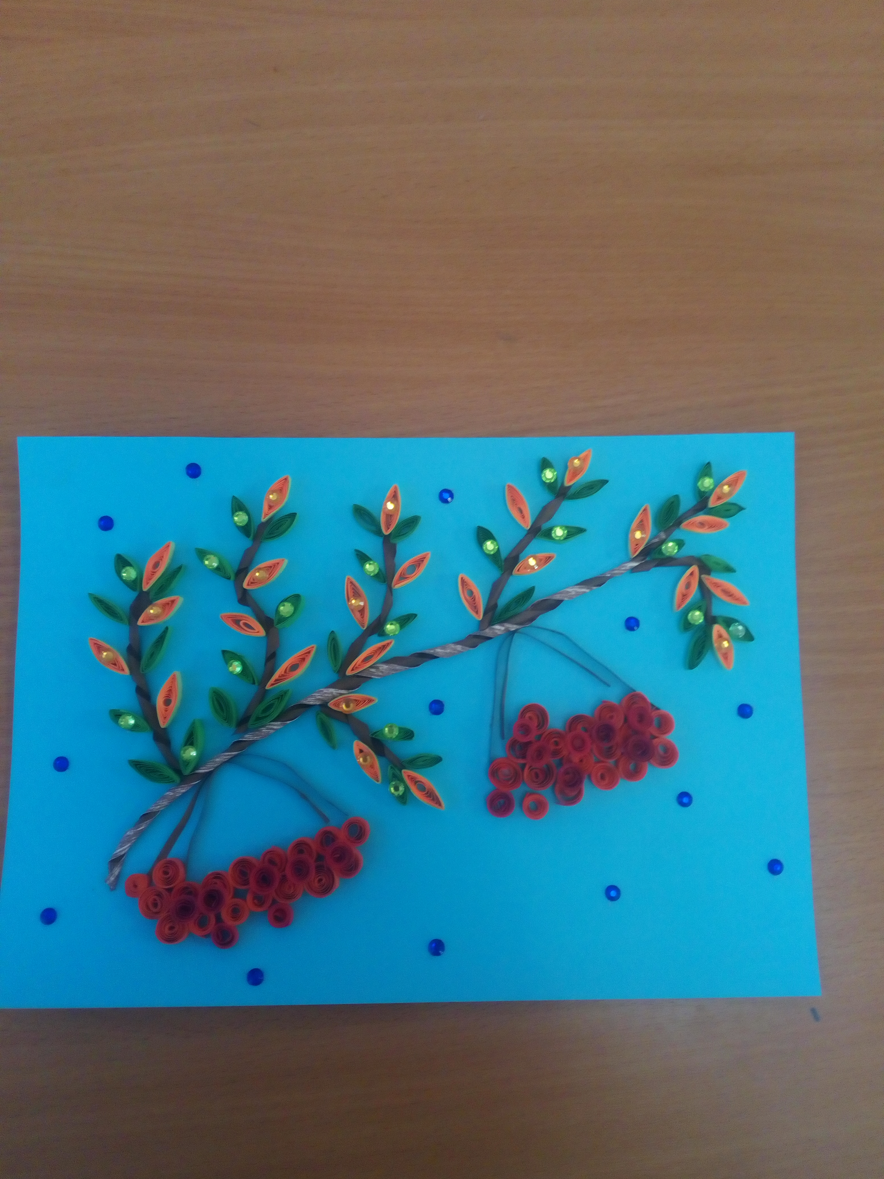
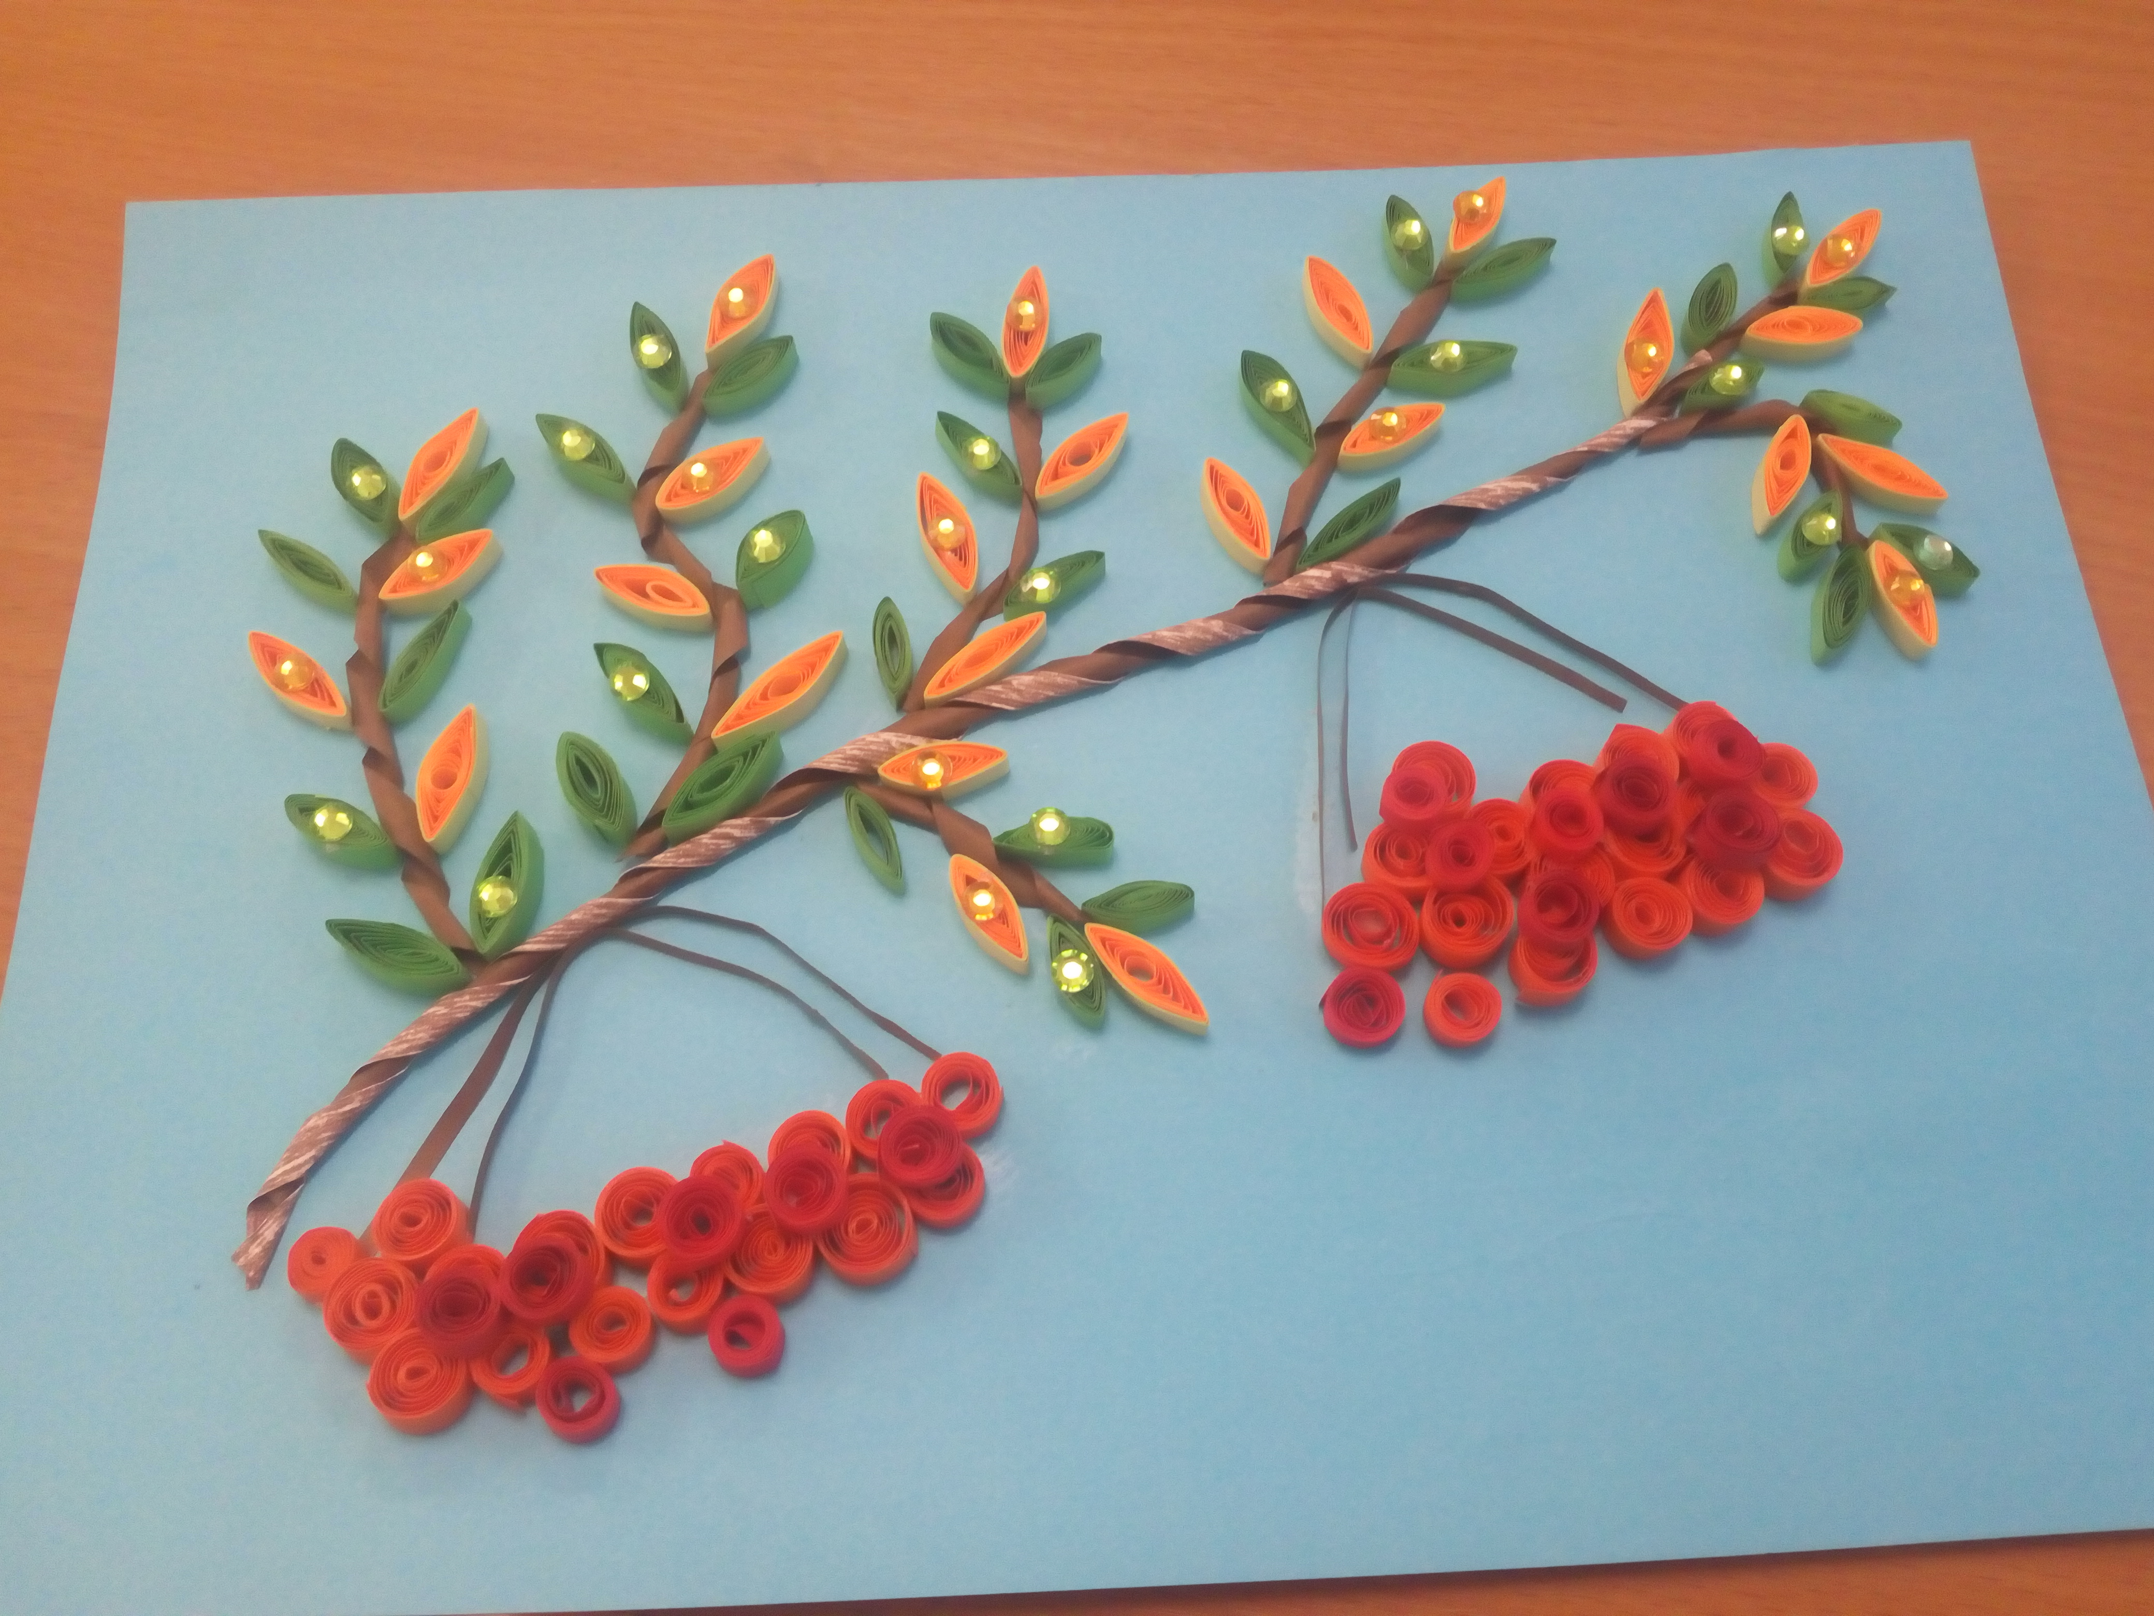
Украшаем стразами

Slide 7
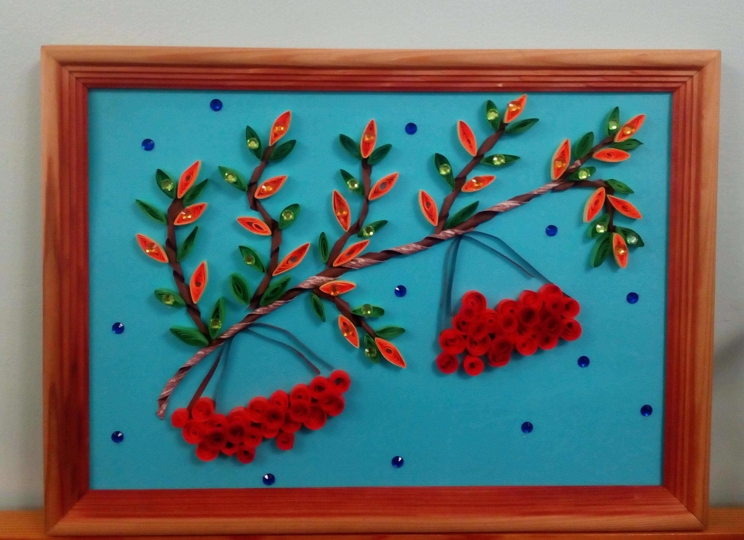
Помещаем работу в рамку

